Slide 1
VISUALIZATION OF DATA SOUTHERN LITERATURE LIBRARY
Kelompok AER
Andri Reymondo Tamba 12S17028
Enjelin Ida Hutahaean 12S17043
Ruth Angeli Sibarani 12S17052

Slide 2
Latar Belakang
Koleksi North American Slave Narrative di University of North Carolina berisi 344 item dan merupakan koleksi dokumen serupa yang paling banyak di dunia. Koleksi fisiknya telah didigitalkan dan ditranskripsikan oleh siswa dan pegawai perpustakaan. Saat ini, koleksi ini mencakup lebih dari delapan puluh judul yang telah didigitalisasi dengan dana khusus dari Kanselir dan Perpustakaan Universitas Universitas Carolina Utara di Chapel Hill. Guru sastra serta sejarawan dan cendekiawan budaya Selatan lainnya membutuhkan akses ke teks sastra yang menggambarkan perbedaan ini, dan banyak dari karya Selatan yang penting ini tidak lagi dicetak dan tidak disimpan secara luas di perpustakaan. File teks biasa telah dioptimalkan untuk digunakan di Voyant dan juga dapat digunakan dalam proyek penambangan teks seperti pemodelan topik, analisis sentimen, pemrosesan bahasa alami, dan visualisasi data. Sehinga diperlukan Visualisasi yang efektif untuk membantu penggunanya dalam menganalisa dan penalaran tentang data dan bukti, sehingga data yang kompleks menjadi mudah dipahami dan berguna. Data Visualisasi adalah teknik yang digunakan untuk mengkomunikasikan data atau informasi dengan membuatnya ke dalam objek visual (contohnya, titik, garis, batang, dan lainnya) dalam grafik.

Slide 3
Rumusan Masalah
Apa yang menjadi pola dan tren yang dapat diperoleh dari data perpustakaan Southern Literature?

Slide 4
Tujuan Penelitian
Untuk menemukan pola dan tren dari data perpustakaan Southern Literature yang akan disajikan dalam bentuk visualisasi data.

Slide 5
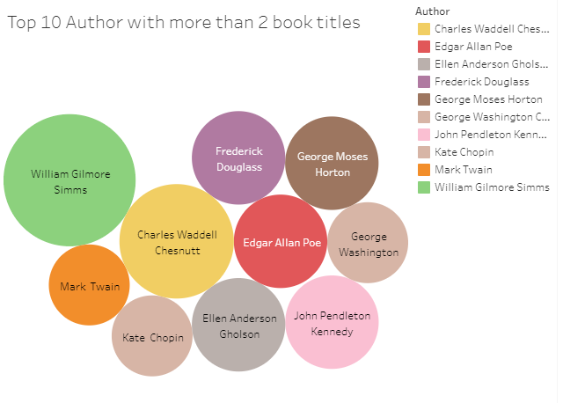
Visualization of Top 10 Author with more than 2 book title

Slide 6
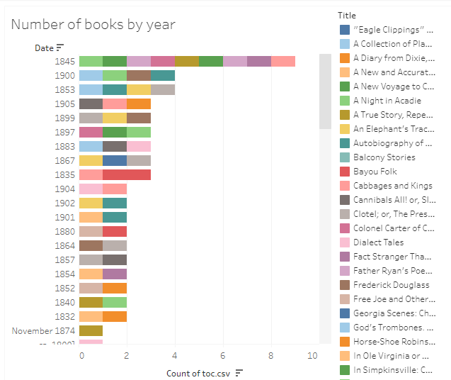
Visualization of Number Book by Year

Slide 7
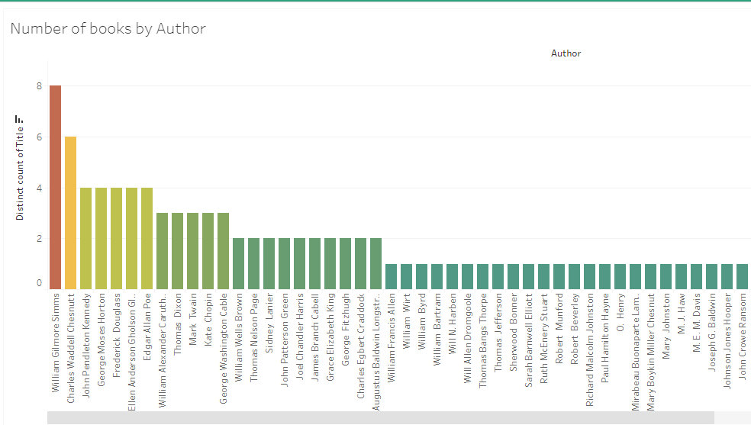
Visualization of Number Book by Author

Slide 8
Thank You

